Slide 1
огапоу
«Борисовский агромеханический техникум»
ТЕМА: движение задним ходом.
Выполнил: Апанасов Александр Андреевич

Slide 2
Движение транспортного средства задним ходом разрешается при условии, что этот манёвр будет безопасен и не создаст помех другим участникам движения.

Slide 3
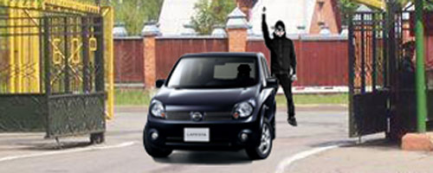
При необходимости водитель должен прибегнуть к помощи других лиц

Slide 4
Движение задним ходом запрещается на перекрёстках и в местах, где запрещён разворот согласно пункту 8.11 Правил
То есть движение задним ходом запрещено:
на любых перекрёстках (включая перекрёстки с круговым движением);
на пешеходных переходах;
в тоннелях;
на мостах, путепроводах, эстакадах и под ними;
на железнодорожных переездах;
в местах с видимостью дороги хотя бы в одном направлении менее 100 м;
в местах остановок маршрутных транспортных средств.

Slide 5

Водитель «проскочил» въезд во двор. Разрешено ли ему использовать передачу заднего хода, чтобы исправить свою оплошность?
1. Разрешено.
2. Запрещено.
3. Разрешено, но, не создавая помех другим участникам движения.

Slide 6
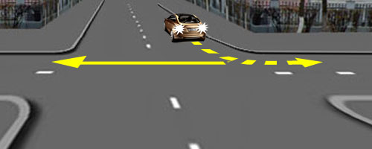
Водитель пересёк перекрёсток и вспомнил, что надо было повернуть налево. Разрешено ли ему использовать передачу заднего хода, чтобы вернуться на перекрёсток и исправить свою оплошность?
1. Разрешено.
2. Запрещено.
3. Разрешено, но, не создавая помех другим участникам движения.

Slide 7
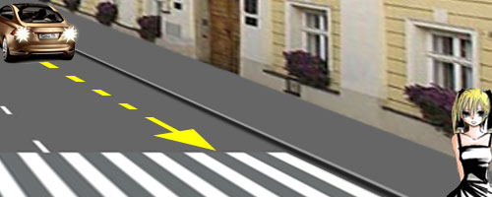
Разрешено ли движение задним ходом в данной ситуации?
1. Разрешено.
2. Запрещено.
3. Разрешено, но только до пешеходного перехода.

Slide 8
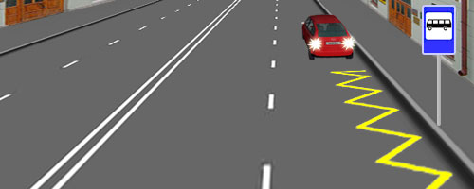
Разрешено ли движение задним ходом в данной ситуации?
1. Разрешено.
2. Запрещено.

Slide 9
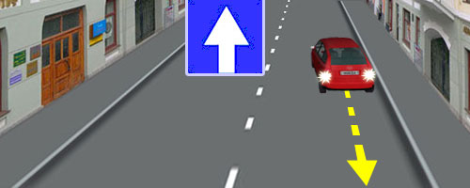
Разрешено ли использовать задний ход на дорогах с односторонним движением?
1. Разрешено.
2. Запрещено.

Slide 10
Где Правилами не запрещено движение задним ходом?
1. В тоннелях.
2. На мостах и путепроводах.
3. На эстакадах и под ними.
4. На дорогах с односторонним движением.

Slide 11
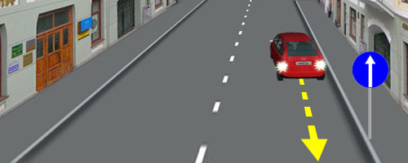
Разрешено ли движение задним ходом в данной ситуации?
1. Разрешено.
2. Запрещено.

Slide 12


и разворот, и движение задним ходом запрещены на всём протяжении дорог
«Автомагистраль»
«Дорога для автомобилей»

